Slide 1
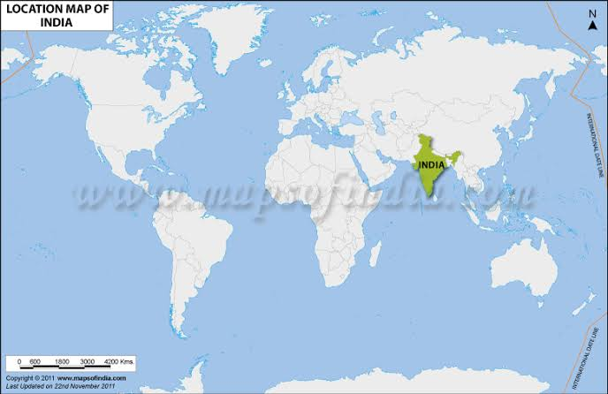
வணக்கம்.
www.Padasalai.Net
2.1 இந்தியா -அமைவிடம், நிலத்தோற்றம் மற்றும் வடிகாலமைப்பு
சமூக அறிவியல் (புவியியல்) (10).

Slide 2
அறிமுகம்.
இந்தியா பரப்பளவில் உலகின் ஏழாவது பெரிய நாடாகவும் ஆசிய கண்டத்தின் இரண்டாவது பெரிய நாடாகவும் உள்ளது.இந்தியாவின் நிலப்பரப்பு 32,87,263 ச.கி.மீ ஆகும். இது புவியில் மொத்த பரப்பளவில் 2.4 சதவீதமாகும். உலகிலுள்ள பல நாடுகளைவிடவும் இந்தியாவில் உள்ள பல மாநிலங்கள் பரப்பளவில் பெரியவைகளாக உள்ளன.இப்பாடத்தில் நாம் இந்தியாவின் அமைவிடம் நிலத்தோற்றம் மற்றும் வடிகால் அமைப்பு பற்றி விரிவாக காண்போம்.

Slide 4
1.1 அமைவிடமும் பரப்பளவும்
இந்தியா 8 4 வட அட்சம் முதல் 37°6' வட அட்சம் வரையிலும் 68°7' கிழக்கு தீர்க்கம் முதல் 97°25' கிழக்கு தீர்க்கம் வரையிலும் பரவியுள்ளது. அட்ச தீர்க்க பரவல்படி இந்தியா முழுமையும் வடகிழக்கு அரைக்கோளத்தில் அமைந்துள்ளது.
இந்தியாவின் தென்கோடி பகுதியான முன்பு பிக்மெலியன் என்று அழைக்கப்பட்ட இந்திரா முனை 6° 45' வட அட்சத்தில் அந்தமான் நிக்கோபர் தீவுக் கூட்டத்தில் அமைந்துள்ளது. இந்திய நிலப்பகுதியின் தென்கோடி குமரி முனையாகும். வடமுனை இந்திரா கோல் எனவும்
அழைக்கப்படுகிறது.

Slide 5
இந்தியா, வடக்கே லடாக்கிலுள்ள இந்திராகோல் முதல் தெற்கே கன்னியாகுமரி வரை 3214 கி.மீ நீளத்தையும், மேற்கே குஜாரத்திலுள்ள ரான் ஆப் கட்ச் முதல் கிழக்கே அருணாச்சல பிரதேசம் வரை 2933 கி.மீ நீளத்தையும் கொண்டுள்ளது.
23°30' வட அட்சமான கடகரேகை இந்தியாவின் மையமாக அமைந்து தென்பகுதி வெப்ப மண்டலமாகவும், வடபகுதி மித வெப்ப மண்டலமாகவும், இரு பெரும் பகுதிகளாக பிரிக்கிறது.
இந்தியா 28 மாநிலங்களாகவும் 9 யூனியன் பிரதேசங்களாகவும் நிர்வாக வசதிக்காக பிரிக்கப்பட்டுள்ளது.

Slide 6
இந்திய திட்ட நேரம்
மேற்கில் உள்ள குஜராத் முதல் கிழக்கில் உள்ள அருணாச்சல பிரதேசதம் வரை இந்தியா ஏறத்தாழ 30 தீர்க்க கோடுகளைக் கொண்டுள்ளது.
இந்தியாவின் கிழக்கிலுள்ள அருணாச்சல பிரதேசத்தில் மேற்கிலுள்ள குஜராத்தைக் காட்டிலும் இரண்டு மணி நேரம் முன்னதாகவே பரிதி உதயமாகிறது.
இந்த நேர வேறுபாட்டை தவிர்ப்பதற்காக, இந்தியாவின் 82°30' கிழக்கு மத்திய தீர்க்கரேகையான தீர்க்கரேகையின் தலநேரம், இந்திய திட்டநேரமாக எடுத்துக்கொள்ளப்படுகிறது.
இத்தீர்க்கரேகை மிர்சாபூர் (அலகாபாத்) வழியாக செல்கிறது. இந்திய திட்ட நேரமானது கீரீன்வீச் திட்ட நேரத்தை விட 5 மணி 30 நிமிடம் முன்னதாக உள்ளது.

Slide 8
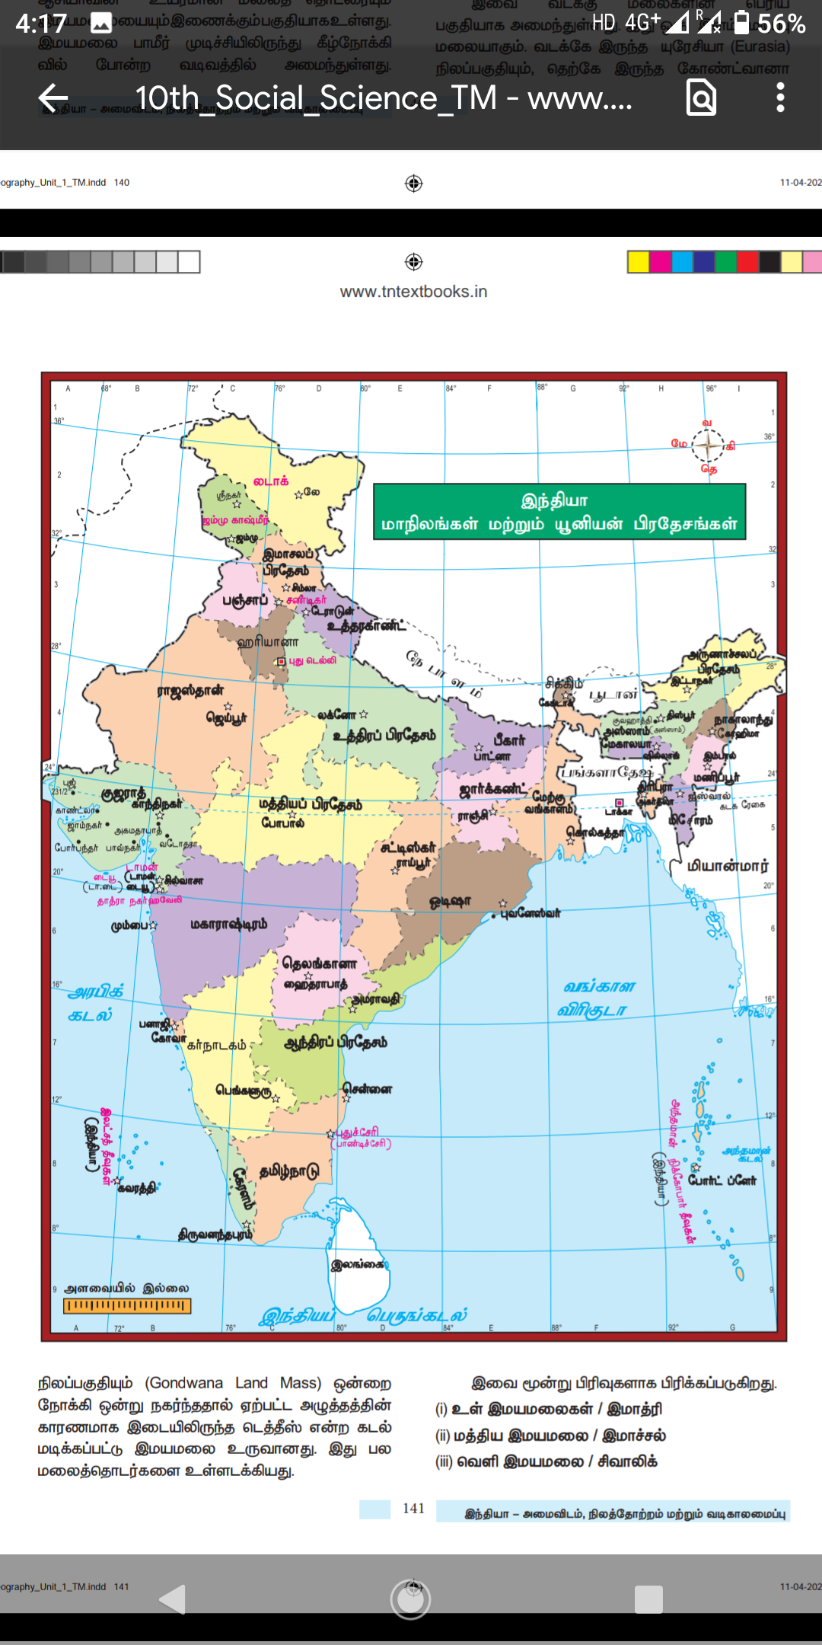

Slide 9
1.2 இந்தியாவின் முக்கிய இயற்கையமைப்பு பிரிவுகள்
இந்தியா வடக்கில் உள்ள கம்பீரமான இமயமலை
முகடுகளையும், தெற்கில் அழகான கடற்கரைகளையும்
மேற்கில் இந்திய பாலைவனத்தையும் கிழக்கில் புகழ்பெற்ற இயற்கைப் பாரம்பரியத்தையும் கொண்ட
சிறந்த புவியியல் தோற்றங்களைக் கொண்ட ஒரு
வல்லமை பெற்ற நாடாக அமைந்துள்ளது.
இந்தியாவின்
இயற்கை அமைப்பை 6 பெரும் பிரிவுகளாக
பிரிக்கலாம்.
1.வடக்கு மலைகள்
2.வட பெரும் சமவெளிகள்
3.தீபகற்ப பீடபூமிகள்
4.கடற்கரைச் சமவெளிகள்
5.தீவுகள்.

Slide 11
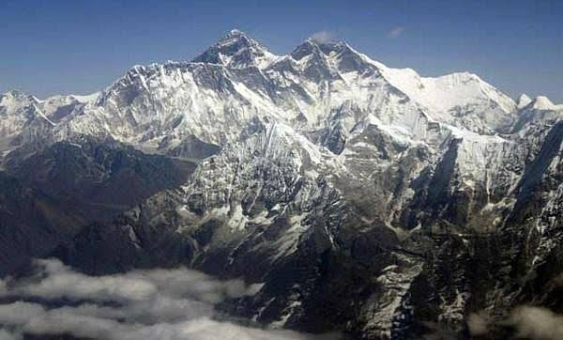
வடக்கு மலைகள்
புவிமேலோட்டு பேரியக்க விசைகள் காரணமாக புவி மேலோடு மடிக்கப்பட்டு,
மடிப்பு மலைகளாக உருவாகின. மேற்கில் சிந்து பள்ளத்தாக்கிலிருந்து கிழக்கே பிரம்மபுத்திரா பள்ளத்தாக்கு வரை சுமார் 2500 கி.மீ நீளத்திற்கு நீண்டு பரவியுள்ளது. இம்மலைகள் காஷ்மீர் பகுதியில் 500 கி.மீ அகலத்துடனும், அருணாச்சலப்பிரதேசத்தில் 200 கி.மீ அகலத்துடனும் வேறுபடுகிறது.இமயமலை பாமீர் முடிச்சியிலிருந்து கீழ்நோக்கி வில் போன்ற வடிவத்தில் அமைந்துள்ளது.இமயமலை என்பதற்கு 'பனி உறைவிடம்' எனப் பொருள்படும்.

Slide 12
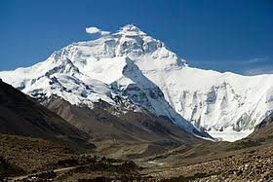
இமயமலையை மூன்று பெரும் உட்பிரிவுகளாக
பிரிக்கலாம்.
1.ட்ரான்ஸ் இமயமலைகள்
2. இமயமலைகள்
[(i) உள் இமயமலைகள் / இமாத்ரி
(ii) மத்திய இமயமலை / இமாச்சல்
(iii) வெளி இமயமலை / சிவாலிக்]
3. கிழக்கு இமயமலை / பூர்வாஞ்சல் குன்றுகள்.

Slide 13
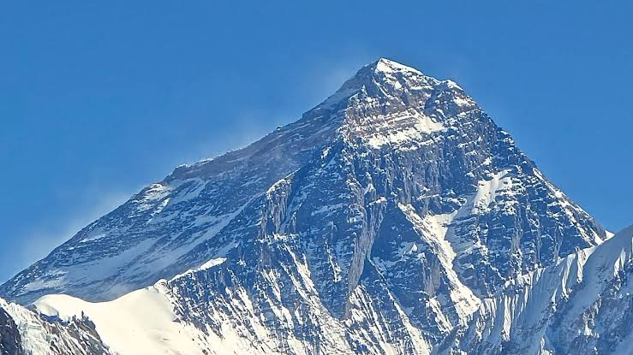
இமயமலையின் முக்கியத்துவம்

Slide 16
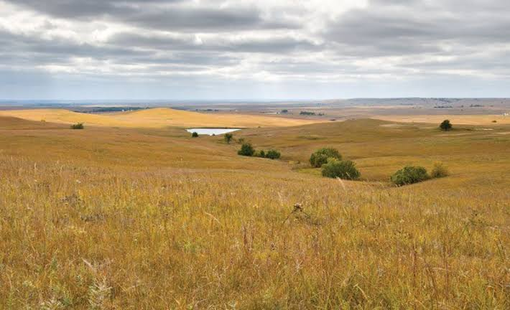
வடபெரும் சமவெளிகள்
சிந்து, கங்கை பிரம்மபுத்திரா மற்றும் அதன் துணையாறுகளால் உருவாக்கப்பட்ட வண்டல் மண் படிவுகளைக் கொண்ட உலகிலேயே வளமான சமவெளியாக
இது உள்ளது. இதன் நீளம் சுமார் 2400 கி.மீ இதன் அகலம் மேற்கிலிருந்து கிழக்கு நோக்கி 240 கி.மீமுதல் 320 கி.மீ. வரை காணப்படுகிறது. இது 7 லட்சம் சதுர கிலோ மீட்டர் பரப்பளவிற்கு பரவியுள்ளது.
அ. பாபர் சமவெளி
ஆ. தராய் மண்டலம்
இ. பாங்கர் சமவெளி
ஈ. காதர் சமவெளி
உ. டெல்டா.

Slide 17
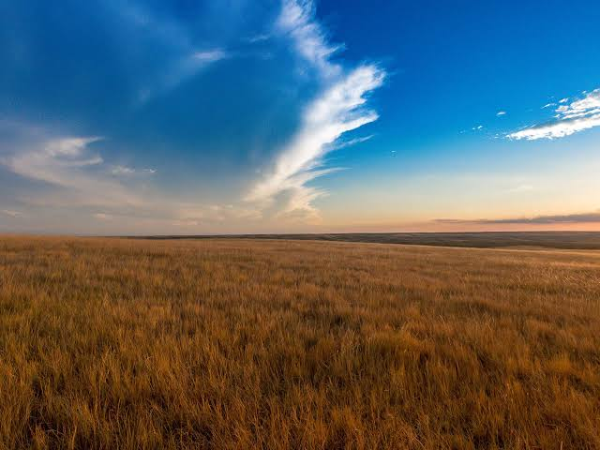
இந்தியாவின் வட இந்திய பெரும் சமவெளியைக் காலநிலை மற்றும் நிலப்பரப்பின் பண்புகளைக்
கொண்டு 4 வகையாக பிரிக்கலாம்.
1.இராஜஸ்தான் சமவெளி
2.பஞ்சாப் - ஹரியானா சமவெளி
3.கங்கைச் சமவெளி
4.பிரம்மபுத்திரா சமவெளி.

Slide 19
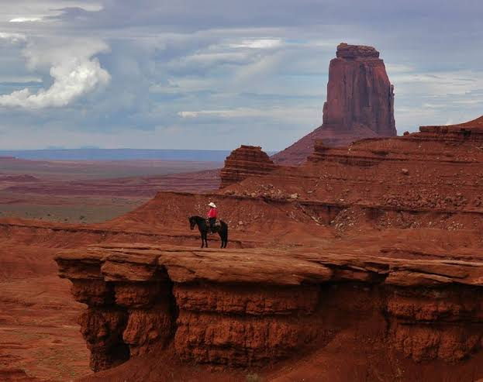
தீபகற்ப பீடபூமிகள்
தீபகற்ப பீடபூமி வட இந்திய சமவெளிக்கு தெற்கே அமைந்துள்ளது. இது முக்கோணவடிவம் கொண்டது. சுமார் 16 இலட்சம் ச.கி.மீ. பரப்பளவைக் கொண்டது. இதனைச் சுற்றி வடக்கே ஆரவல்லி, விந்தியா, சாத்பூரா, ராஜ்மகால் மலைத்தொடர்களும், மேற்கே மேற்கு தொடர்ச்சி மலைகளும், கிழக்கே கிழக்குத்தொடர்ச்சிமலைகளும் அமைந்துள்ளன.
அ.மத்திய உயர் நிலங்கள்
ஆ.தக்காண பீடபூமி
I.மேற்குத் தொடர்ச்சி மலைகள்
II.கிழக்குத் தொடர்ச்சி மலைகள்.

Slide 20
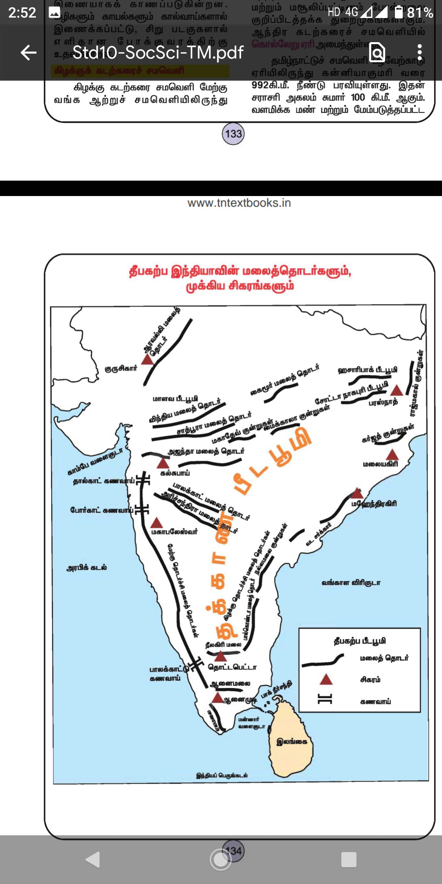

Slide 21
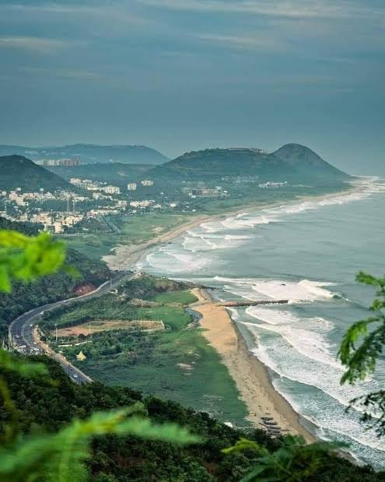
கடற்கரைச் சமவெளிகள்
இந்திய தீபகற்ப பீடபூமி குறுகலான,
வேறுபட்ட அகலத்தையுடைய வடக்கு தெற்காக
அமைந்துள்ள கடற்கரைகளால் சூழப்பட்டுள்ளது.
இக்கடற்கரைச் சமவெளிகள் ஆறுகள், கடல்
அலைகள் ஆகியவற்றின் அரித்தல் மற்றும்
படிய வைத்தல் செயல்களால் உருவானவை.
இந்திய கடற்கரைச் சமவெளிகளை இரு பெரும்
பிரிவுகளாகப் பிரிக்கலாம்.
அ. மேற்கு கடற்கரைச் சமவெளி
ஆ. கிழக்கு கடற்கரைச் சமவெளி.

Slide 23
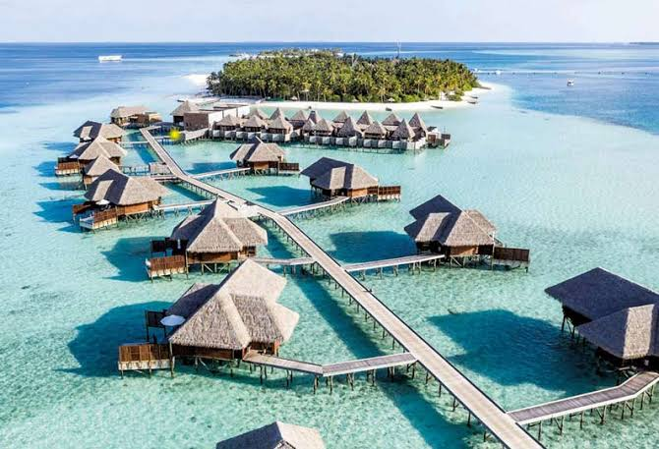
தீவுகள்
இந்தியாவின் இரு பெரும் தீவுக்
கூட்டங்களைத் தவிர்த்து பல்வேறு சிறிய தீவுகள்,
மேற்கு கடற்கரை, கிழக்கு கடற்கரை, கங்கை டெல்டா பகுதி மற்றும் மன்னார் வளைகுடா
பகுதிகளில் காணப்படுகின்றன.
அந்தமான் நிக்கோபர் தீவுகள் மற்றும் இலட்சத்தீவுகள் என இரண்டு பெரும் தீவுக்
கூட்டங்கள் இந்தியாவில் அமைந்துள்ளன. 572 தீவுகளைக் கொண்ட அந்தமான் நிக்கோபர் தீவுகள் வங்காளவிரிகுடாவிலும், 27 தீவுக் கூட்டங்களைக் கொண்ட இலட்சத்தீவுகள் அரபிக்கடலிலும் அமைந்துள்ளன.

Slide 24
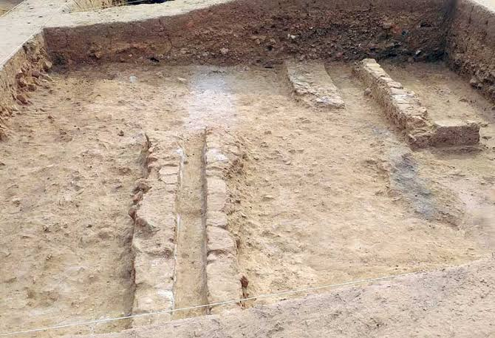
1 .3 இந்தியாவின் வடிகாலமைப்பு
வடிகாலமைப்பு என்பது முதன்மையாறுகளும், துணையாறுகளும் ஒருங்கிணைந்து மேற்பரப்பு நீரை கடலிலோ, ஏரிகளிலோ அல்லது நீர் நிலைகளிலோ சேர்க்கும் செயலாகும். முதன்மை ஆறுகளும், துணையாறுகளும் இணைந்து பாயும் பரப்பளவு வடிகால் கொப்பரை என்று அழைக்கப்படுகின்றது.
இந்தியாவின் அமைவிட அடிப்படையில் வடிகாலமைப்பை இரு பெரும் பிரிவுகளாகப் பிரிக்கலாம்

Slide 25
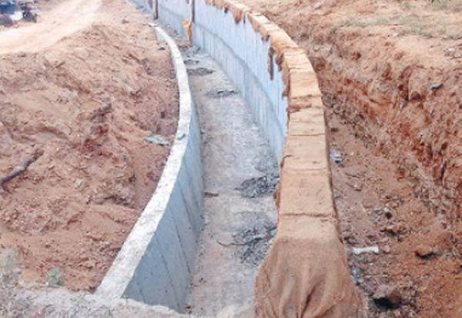

Slide 26
